Slide 1
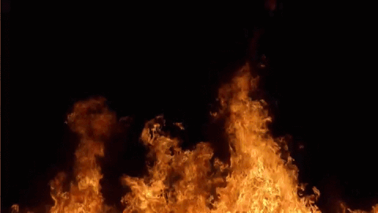

Hasta luego corazón

Slide 2
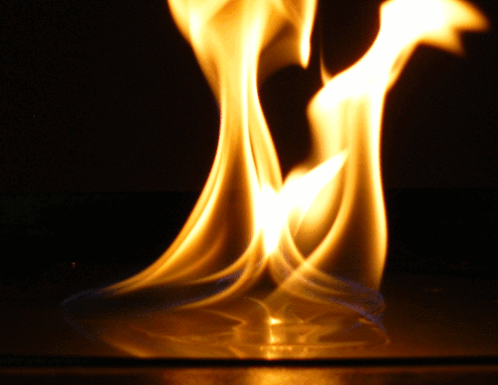
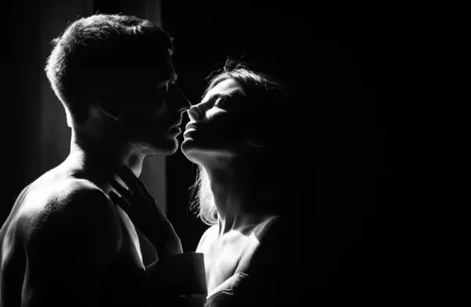
Este amor que nos convierte
que nos cuida nos agrede
que nos monta en su delirio
que se anuncia en las paredes.
Este amor que es suficiente
este amor que es tan sumiso este amor que se desborda en mi.
Este amor se multiplica
y en silencio resucita
lo que un día fue prohibido
y hoy es más que nuestra vida
este amor que es compañía
este amor caliente y tibio
este amor que se sabe decir .

Slide 3
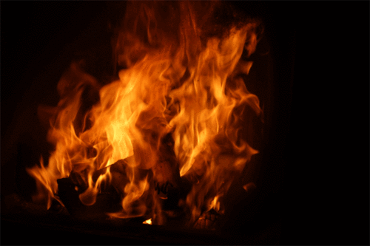
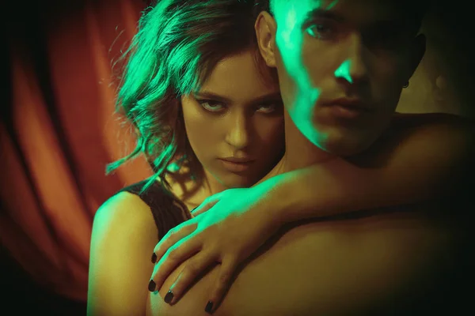
Me duele el alma por no sentirla a mi lado, aunque a veces la veo o la escuche sé que no está cerca, que solo es apariencia física porque su alma está lejos de mi.
Me quema la vida saber que no estará siempre para mi, que todo lo que hoy se vive mañana se borra y se continúa un libro al que solo se le escribe la introducción y las dedicatorias, pero se borran todas las noches.

Slide 4
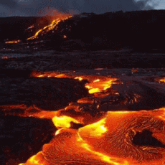
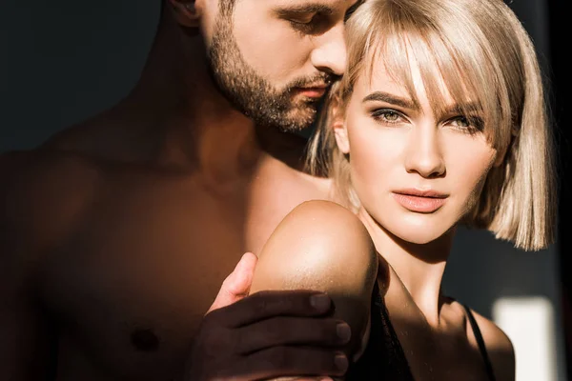
Quizás en su momento fui desastroso e incluso algo irreparable, pero lo que sentí siempre fue verdadero y hoy no se lo que siento porque cuando pienso en usted me desespero al punto donde vivir ya no es tan placentero, sino que se vuelve horroroso que ya de por último lo único que quiero es que vuelva y me arranque el corazón para que termine con mi vida que ya no tiene paradero.
Si hay un final para todo,
quiero morir recordando tu rostro,
Para que cuando mi ciclo culmine,
ya no exista nadie que mi amor reanime.

Slide 5
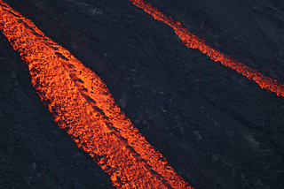
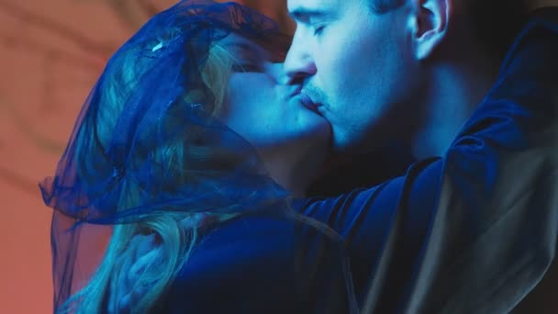
Porque al irse de mi lado,
me arranca todo por lo que e soñado, dejando mi futuro en el limbo,
Donde suelo sufrir de lunes a domingo.
Hasta luego corazón blando con escudo de roca.
Espero encontrarte en otra vida para amarte como realmente toca.
jrvg
jrvallea@outlook.es
jrvallegomez@outlook.es

Slide 6









¿Te ha gustado?
Puedes ver más entrando
Aquí
Además puedes recibir powerpoints en tu correo electrónico suscribiéndote aquí:
Esta presentación powerpoint ha sido creada y compartida única y exclusivamente para mispps.com
…

